Slide 1
光波的干涉、衍射、偏振
习题课

Slide 2



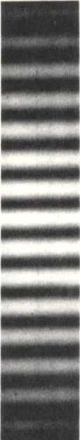








1.光的干涉
(1)双光束干涉
相干光垂直照射在双狭缝，在屏上得到一组干涉
条纹。

Slide 3
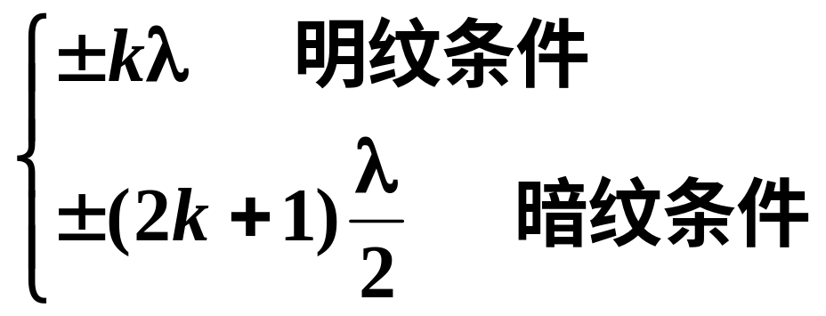
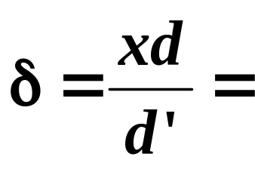

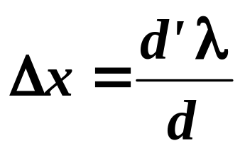
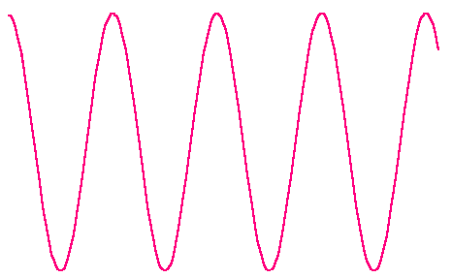

相邻明（暗）条纹间距：

Slide 4
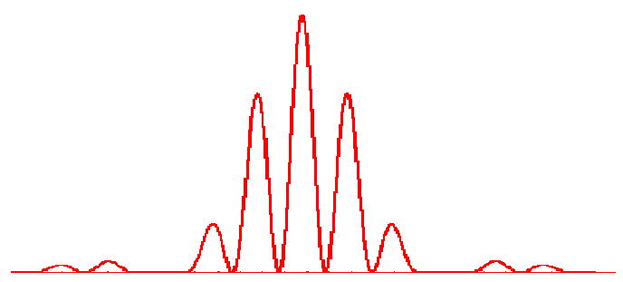
如果考虑狭缝的衍射效果，干涉条纹的光强受衍射光强的调制。

Slide 5

光线斜入射，中央明纹移到光线入射的方向。
中央明纹

Slide 6
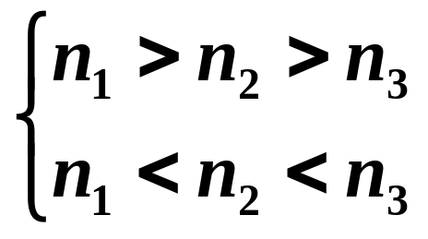
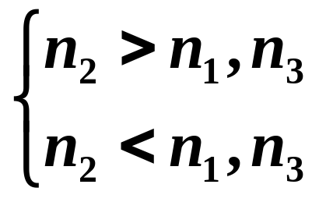



(2)薄膜干涉
光线① 、②无附加相位差
①
光线① 、②附加相位差π
②

Slide 7
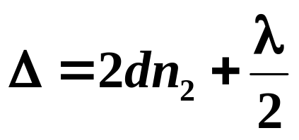
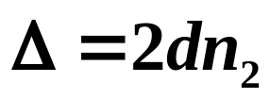
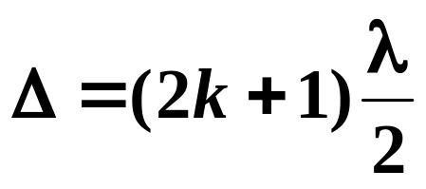

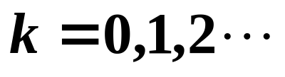
单色光正入射时，上下界面反射光的光程差为:
或：
反射光干涉相消
反射光干涉加强

Slide 8
例题：白光自空气中垂直照射到玻璃板上厚度均匀的油膜上，所用光源在可见光范围内连续可调，只观察到500nm和 700nm 两个波长的光相继在反射光中消失，油的折射率为1.30，试求油膜的厚度。
解：白光自油膜的上下界面反射，波长满足干涉相消的光波从反射光中消失，由题意，上下界面反射光的光程差为

Slide 9
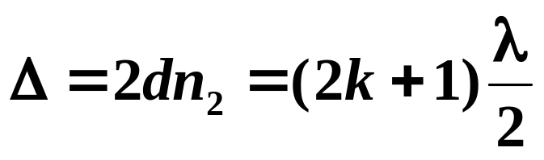
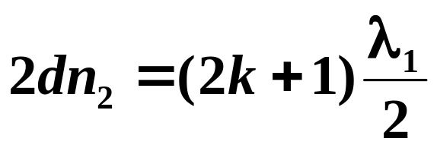
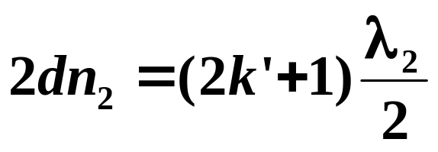
干涉相消满足
波长越短，对应的干涉级次越高，500nm与 700nm之间没有其它波长的光波消失，有

Slide 10
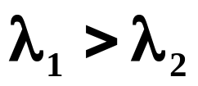

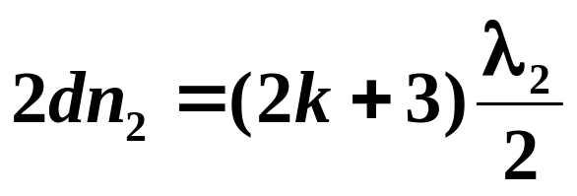
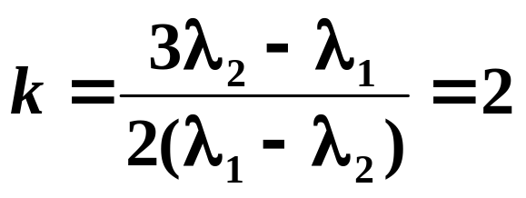
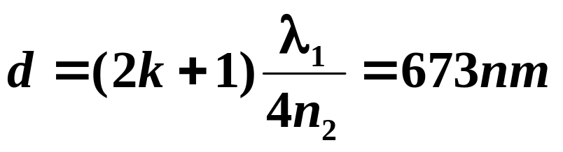
解得：

Slide 11
(3)等厚干涉
薄膜厚度不均匀时，得到等厚干涉条纹（同一级次的干涉条纹薄膜的厚度相等）
或：
暗纹中心
明纹中心

Slide 13
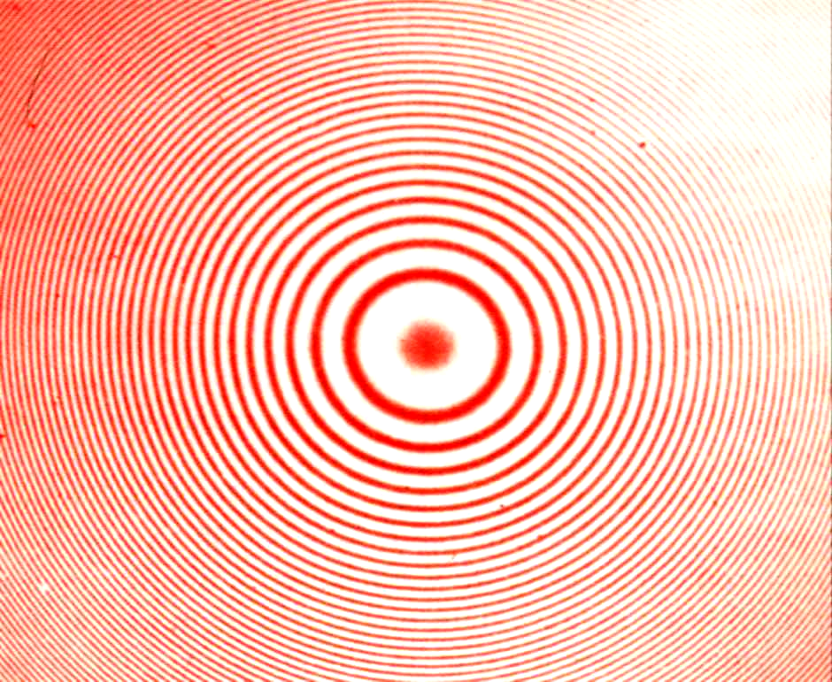






Slide 14
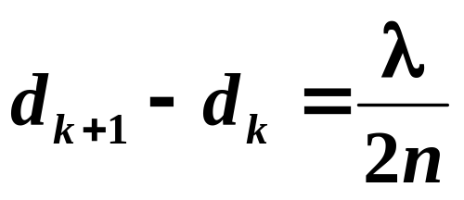
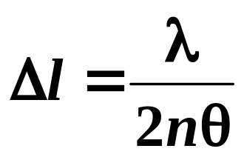




等厚干涉条纹的特点:
a.相邻两条明(暗)纹膜厚的差为常量
b.相邻明(暗)纹间的距离为常量。
c.薄膜越厚，干涉条纹的级次越高。

Slide 15
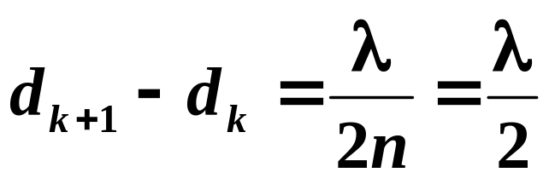
例题：在空气中将两颗钢珠夹入两片平板玻璃之间，观察到如图的干涉条纹，估算两颗钢珠的直径之差。单色光波波长为632.8nm。
解：由等厚干涉

Slide 16
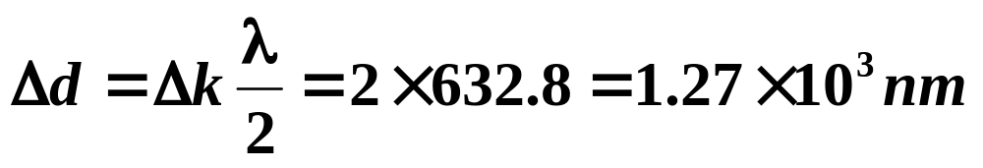
钢珠直径约差1.27μm

Slide 17

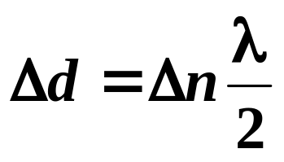

（4）迈克尔逊干涉仪
动镜M₁向前或向后移动 λ/2 ，两束光的光程差改变
一个波长，从视场中心冒出或陷入一个干涉环。
①
①
②
②
①+②

Slide 18
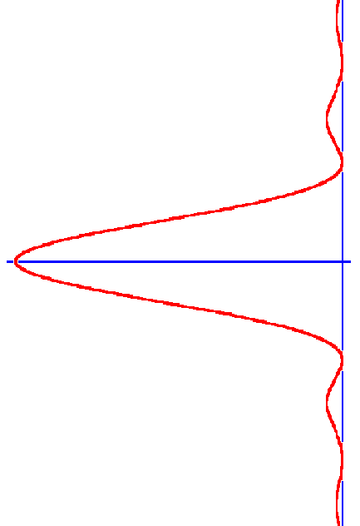



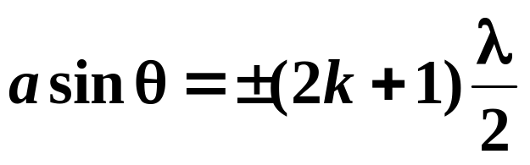

2.光的衍射
(1) 单缝夫朗和费衍射
光线正入射时，将波面分割成n个半波带
暗纹中心
明纹中心

Slide 19
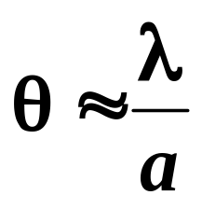
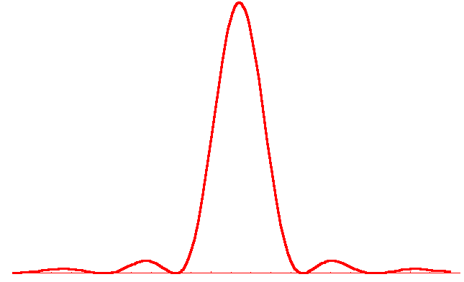
单缝夫朗和费衍射图样的特点
a.中央明纹的宽度是次级明纹宽度的两倍
b.中央明纹的半角宽度

Slide 20
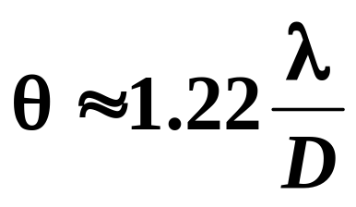



（2）圆孔衍射，光学仪器最小分辨角，
圆孔衍射艾里斑的半角宽度
两个点像刚能被分辨，θ_{o}称作最小分辨角。

Slide 21
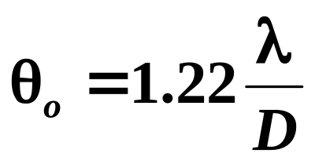
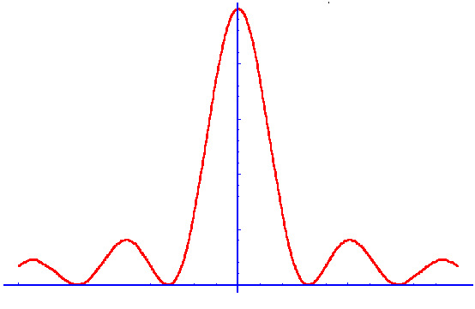
由瑞利判据能够分辨两个衍射斑（艾里斑）的角间距为

Slide 22


（3）衍射光栅
单色光垂直照射在光栅上，在透镜后焦面上 N束衍射光叠加产生干涉。
d=a+b

Slide 23

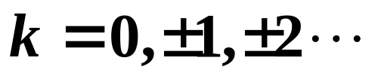
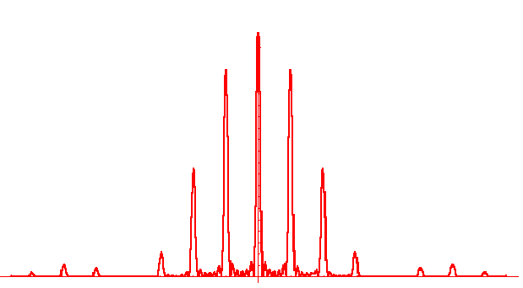
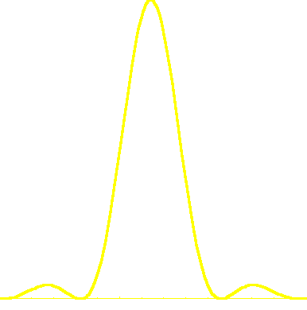
光栅方程：

Slide 24





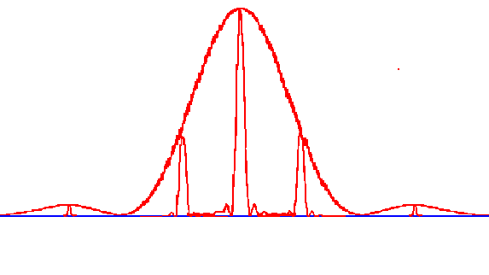
光栅衍射的特点：
a.θ = 0为中央明纹，高级次明纹以中央明纹为对称中心分两边排列。
b.由于多光束干涉，光栅明纹细而明亮，分辨率高。
c.白光入射时，不同级次的光栅光谱相互叠加

Slide 25
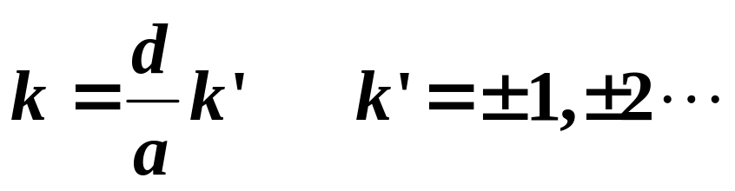
d.干涉光强受到受到狭缝衍射光强的调制，当 d/a 等于整数时，级次满足
的干涉条纹缺级。
缺级

Slide 26
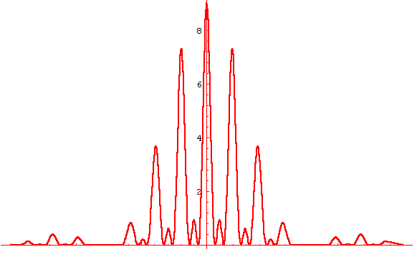
例题：根据光强分布曲线，分析光栅
N=？ d/a=？
N=3 d/a=4

Slide 27
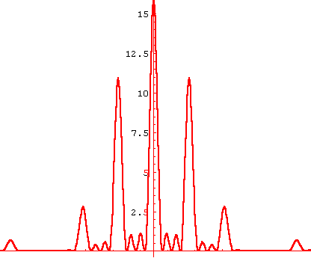
N=4 d/a=3

Slide 28
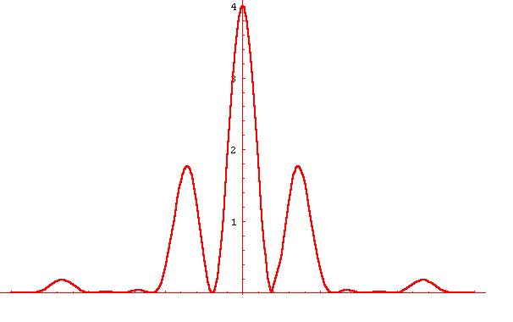
N=2 d/a=2

Slide 29
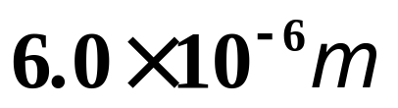
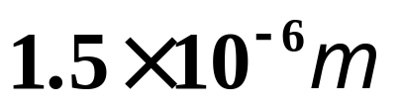
已知光栅常数 ,缝宽为 以波长为600nm的单色光垂直照射在光栅上，其明条纹的特点：
（A）、不缺级，最大级数是10；
（B）、缺2k级，最大级数是9；
（C）、缺3k级，最大级数是10；
（D）、缺4k级，最大级数是9；

Slide 30
欲使双缝夫琅和费衍射的中央峰内有11条干涉亮纹，则缝间距与缝宽的比值为
A、6
B、12
C、5
D、11

Slide 31
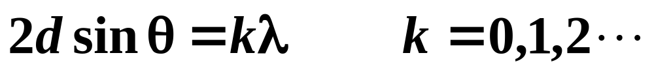

（4）x-光衍射
x-射线在晶体表面入射时，反射光干涉加强满足
上式称作布拉格公式。

Slide 32

3.光的偏振
(1)基本概念:
线偏振光
部分偏振光
自然光
圆偏振光和圆偏振光

Slide 33


线偏振光光矢量的简谐振动，可以分解为两个相互正交、同相位（或反相位）、同频率的简谐振动。
两个同相位（或反相位）、同频率、振 动方向相互正交的光矢量可以叠加为一个线偏振光。

Slide 34


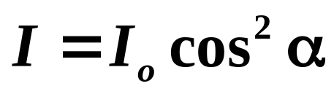
(2)起偏与检偏
自然光通过偏振片成为线偏振光，振动方向与偏振化方向一致。光强为入射光强的一半。
线偏振光通过偏振片，透射光强服从马吕斯定律。

Slide 35


（3）反射光与折射光的偏振
光波在两层介质界面反射和折射时，反射光是垂直入射面的振动较强的部分偏振光；折射光是平行入射面的振动较强的部分偏振光。

Slide 36
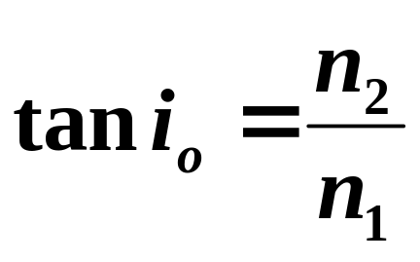


入射角i_{o}称作布儒斯特角。上式称作布儒斯特定律。

Slide 37
（3）晶体中的双折射
基本概念：
寻常光与非寻常光
光轴
主平面
正轴晶体与负轴晶体

Slide 38


在垂直光轴方向，寻常光o与非寻常光e速度的差异最大。沿光轴方向，寻常光o与非寻常光e速度相等，两波面相切。非寻常光 e 沿各个不同方向传播，折射率不同。
负轴晶体v_{o}<v_{e}
正轴晶体v_{o}>v_{e}
负轴晶体v_{o}<v_{e}
正轴晶体v_{o}>v_{e}

Slide 39
光轴沿晶体表面平行于入射面，光线正入射。
光轴
O光
e光

Slide 40
光轴垂直晶体表面平行于入射面，光线正入射。
O光
光轴
e光

Slide 41
光轴与晶体斜交，平行于入射面，光线正入射。
光轴
O光
e光

